Slide 1
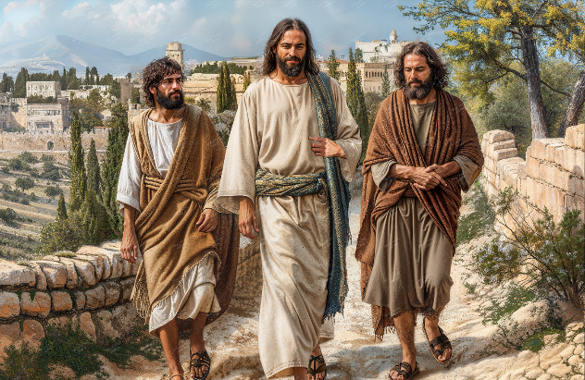
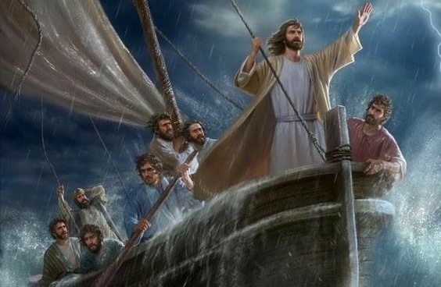
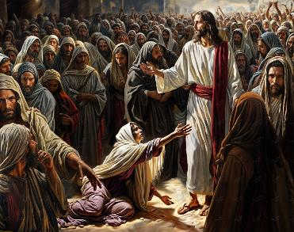
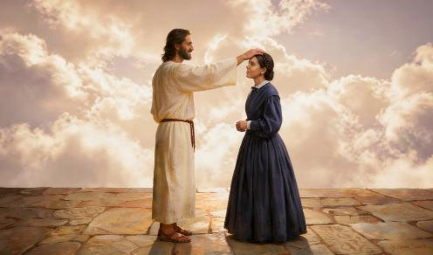
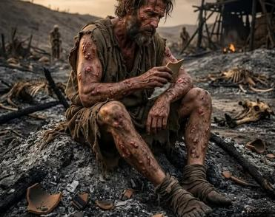
Lessoni ya 11 kwa ajili ya Juni 13, 2026
VIKWAZO

Slide 2
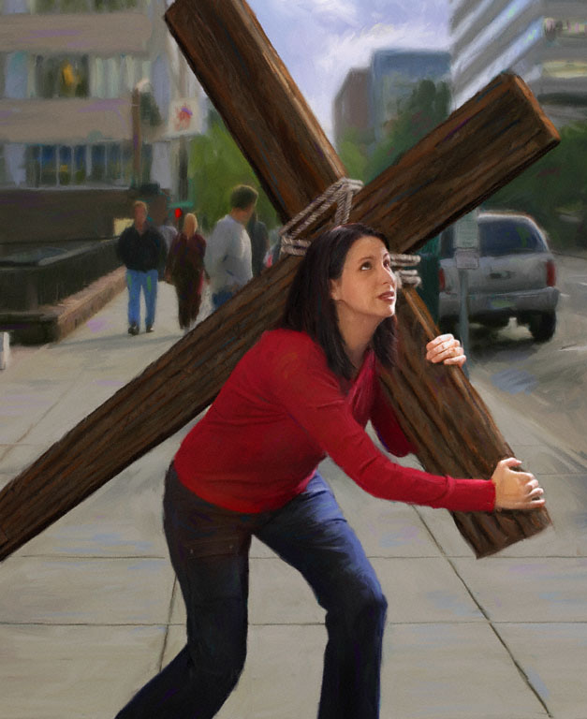

“Wala si hivyo tu, bali pia twajivuna katika dhiki, tukijua ya kuwa dhiki huleta saburi; na saburi, tabia; na tabia, tumaini. Sasa tumaini halifadhaishi, kwa sababu upendo wa Mungu umemwagwa mioyoni mwetu na Roho Mtakatifu ambaye tulipewa"
(Warumi 5:3–5)

Slide 3

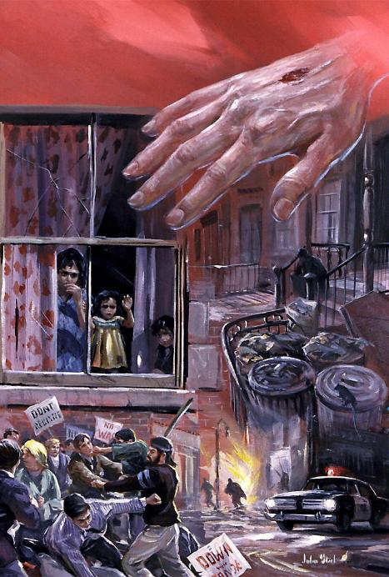
Tunaishi katika ulimwengu uliojaa dhambi na mateso. Sisi sote tunakabiliwa na shida wakati fulani ambayo inaweza kutufanya tuhoji upendo wa Mungu.
Tunaitikiaje vikwazo hivi?
Tutajifunza jinsi wahusika wengine wa kibiblia walivyoitikia hali tofauti mbaya, na jinsi mfano wao unavyoweza kutusaidia kukabiliana na hali kama hizo.
DHORUBA ZA MAISHA
MAGONJWA
Majanga
Kukatishwa tamaa
Mwone Yesu

Slide 4

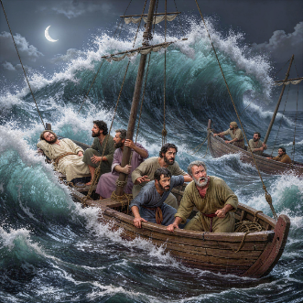
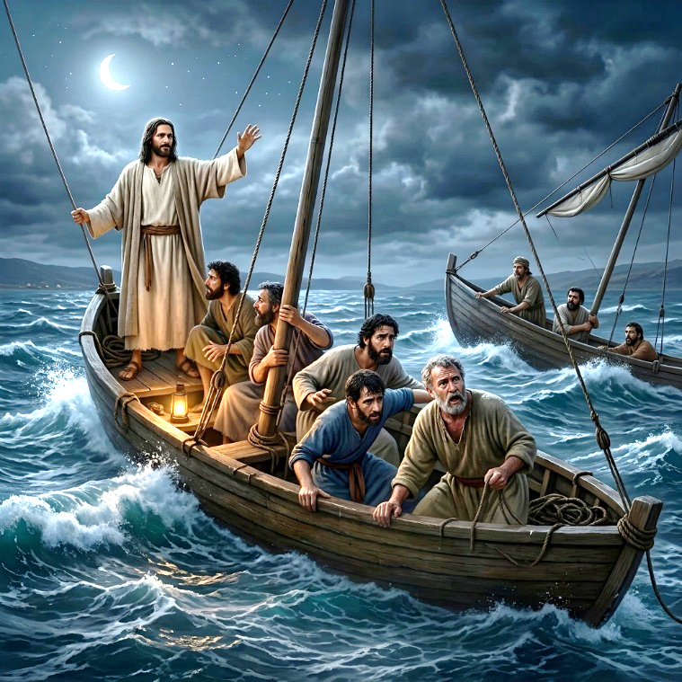
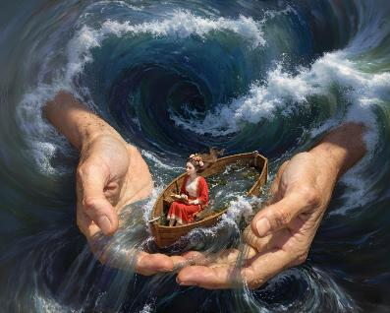
DHORUBA ZA MAISHA
“Msukosuko wa hasira ukatokea, mawimbi yakavunjika juu ya mashua, hata ikawa imekaribia kuogelea” (Marko 4:37)
Kuvuka Bahari ya Galilaya katikati ya usiku, hata katikati ya dhoruba, haikuwa kitu kipya kwa Petro, Andrea, Yakobo na Yohana, wavuvi wataalamu.
Walakini, dhoruba iliwafunika. Upepo ulisukuma mawimbi, ukifurika mashua na kuhatarisha maisha yao. Kisha wakatambua… Yesu yuko wapi? Je, analala? Kwa nini hatusaidii? Je, hajali kinachotokea kwetu? (Marko 4:35-38).
Katika maisha yetu tunapitia dhoruba. Tunamwomba Yesu msaada, lakini inaonekana kana kwamba amelala. Hatuhisi uwepo wake. Yupo.
Subiri wakati wa kukemea dhoruba yetu: "Amani, kaa kimya" (Marko 4:39). Anatujali (1 Petro 5:7). Anaweza kutuliza dhoruba zetu. Usisahau kumsifu anapofanya hivyo (Marko 4:40-41).

Slide 5

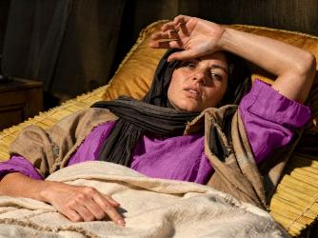
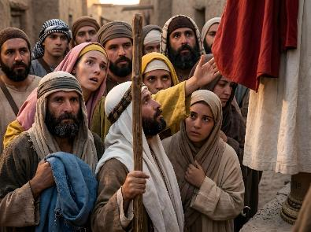
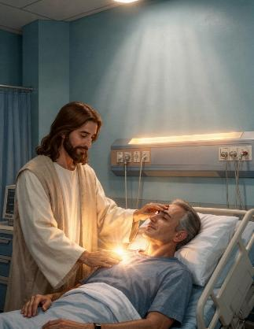
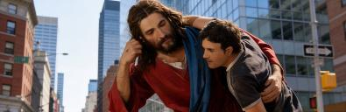
MAGONJWA
"kwa sababu alifikiri, ‘Nikigusa tu nguo zake, nitapona’ "
(Marko 5:28)
Kuteseka kwa damu kwa miaka kumi na miwili bila kupata daktari ambaye angeweza kumponya alikuwa amemwacha mwanamke huyo akiwa maskini na bila matumaini (Marko 5:25-26). Leo, kuna nchi ambazo huduma ya matibabu bila malipo haipo, na hadithi hii bado inaweza kuwa kweli.
Kwa vyovyote vile, sote tunaweza kukabiliwa na hali ambazo magonjwa hutufunga na kutupunguza, bila kupata unafuu.
Mwanamke huyo aliona suluhisho ndani ya Yesu, na imani yake ilimuokoa (Marko 5:27-29).
Lazima tuamini kwamba Yesu anaweza kutumia madaktari wenye ujuzi kutuponya, au kufanya muujiza wa moja kwa moja ndani yetu.
Kwa hali yoyote, Yesu anatualika tuache mizigo na wasiwasi wetu wote kwake
(Mt. 11:28–30)

Slide 6

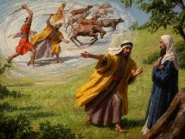
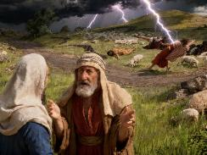
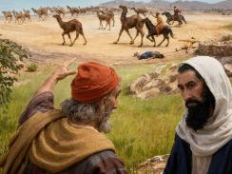
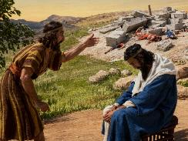
MAJANGA
“Na baada ya ngozi yangu kuharibiwa,
lakini katika mwili wangu nitamwona Mungu.” (Ayubu 19:26)
Vita, vurugu, na majanga ya asili yalibadilisha maisha ya Ayubu kwa kiasi kikubwa (Ayubu 1:13-19). Sote tunakabiliwa na maafa, iwe ya asili au yanayosababishwa na uovu uliopo katika ulimwengu huu.
Tutaitikiaje? Ayubu aliitikiaje?
Hakumlaumu Mungu wala kumkataa
Alishikamana naye kwa nguvu zake zote
Aliamini hata wakati wa giza
Aliweka macho yake juu ya siku zijazo tukufu (Ayubu 19:25-27)
Tusipokata tamaa, tutaona kwamba hata katika majaribu yetu magumu zaidi, Mungu yupo kila wakati. Yeye anatupenda na hutuimarisha kupata nguvu kutoka kwa udhaifu, ujasiri kutoka kwa kuvunjika moyo, na tumaini kutoka kwa maafa
(Yoeli 3:10; Rum. 5:3-5).
Ikiwa unapitia nyakati ngumu, tafakari juu ya ukweli kwamba upendo na utunzaji wa Mungu kwako ni jambo salama na thabiti zaidi maishani mwako.

Slide 7

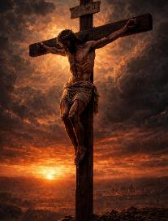
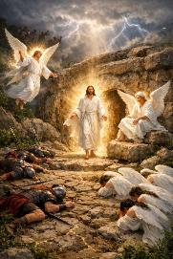
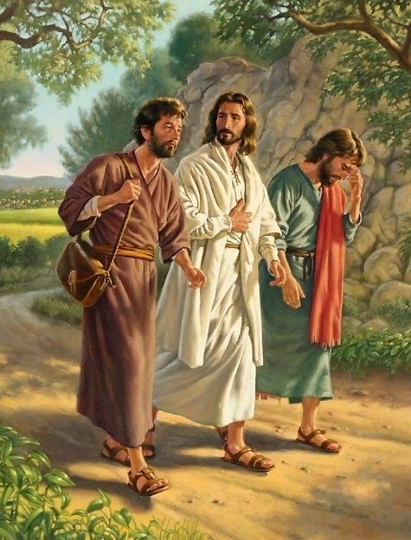
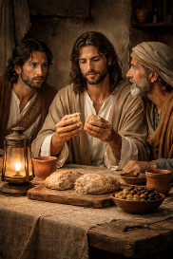
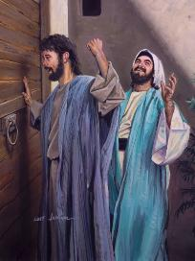
KUKATISHWA TAMAA
"Lakini tulikuwa tumetumaini kwamba yeye ndiye atakayewakomboa Israeli..." (Luka 24:21a)
Mtazamo: Yesu ndiye Masihi ambaye atakomboa Israeli. Ukweli: Amekufa (Lk 24:18-21).
Kukatishwa tamaa kwao kulikuwa kubwa sana hivi kwamba hakuwaruhusu kukubali hata ushahidi dhahiri wa ufufuo wa Yesu
(Lk 24:22-24).
Kwa subira, Yesu aliwasaidia kupata tena tumaini lao. Mwishowe, "macho yao yakafunguliwa" (Luka 24:31 NIV) , na walikimbia kuwatia moyo wale ambao bado walikuwa wamekatishwa tamaa (Luka 24:32–35; 2 Wakorintho 1:4). Tunaweza kujifunza nini kutokana na uzoefu wao?
Hatupaswi kuruhusu shaka ikue mizizi katika akili zetu
Yesu anatembea kando yetu hata katika kukatishwa tamaa kwetu
Ataondoa mashaka yetu, tukimruhusu
Yesu anajua vizuri kuliko sisi tunavyofanya uhalisia wetu
Notes:
Yesu alikufa na kufufuka

Slide 8

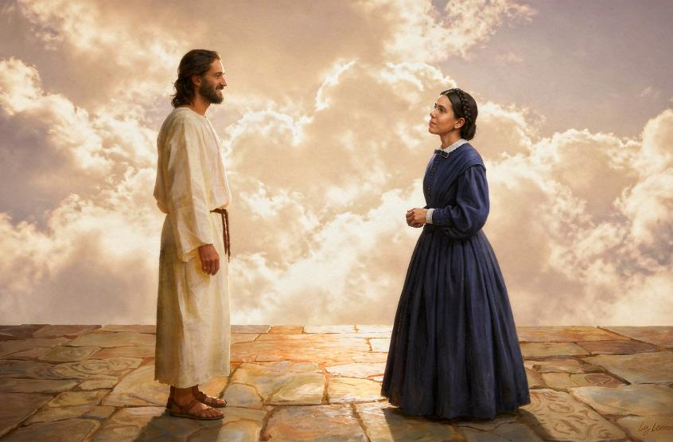
MWONE YESU
"Ninaona kwamba mateso yetu ya sasa hayafai kulinganishwa na utukufu utakaofunuliwa ndani yetu." (Warumi 8:18)
Wakati Ellen G. White alikuwa amekata tamaa sana, alikuwa na maono ambayo alimwona Yesu.
Alielewa kwamba alielewa kila kitu alichokuwa akipitia. Wakati mmoja, akiweka mkono wake juu ya kichwa chake, Yesu akamwambia, "Usiogope."
Aliona matukio matukufu, na ilionekana kwake kwamba alikuwa amepata usalama na amani ya mbinguni.
Ndoto hii ilimpa tumaini na imani, na uhakika kwamba angeweza kumtumaini Mungu.

Slide 9

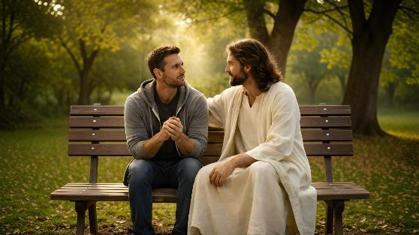
"Nasi twajua ya kuwa katika mambo yote Mungu hufanya kazi pamoja na wale wampendao katika kuwapatia mema, yaani, wale walioitwa kwa kusudi lake." (Warumi 8:28)
Usijali chochote, lakini katika kila hali, kwa sala na dua, pamoja na shukrani, wasilisha maombi yako kwa Mungu. Na amani ya Mungu ipitayo akili zote italinda mioyo yenu na akili zenu katika Kristo Yesu. " (Wafilipi 4:6-7)
Ndugu zangu, hesabuni ya kuwa ni furaha tupu, kila mnapokabili majaribu ya namna nyingi, mkijua ya kuwa kujaribiwa kwa imani yenu huleta saburi. Acha uvumilivu ukamilishe kazi yake ili mpate kukomaa na kukamilika, bila kupungukiwa na kitu chochote. […] Biblia inasema, heri yule anayevumilia chini ya majaribu kwa sababu baada ya kustahimili jaribu, mtu huyo atapokea taji ya uzima ambayo Bwana amewaahidi wale wampendao. (Yakobo 1:2-4, 12)
"Lakini akaniambia, " Neema yangu yakutosha, kwa maana uweza wangu hukamilishwa katika udhaifu." Kwa hiyo nitajisifu kwa furaha zaidi juu ya udhaifu wangu, ili uweza wa Kristo ukae juu yangu.” (2 Wakorintho 12:9)

Slide 10

Katika uzoefu wa yote kunakuja nyakati za kukatishwa tamaa na kukata tamaa kabisa — siku ambazo huzuni ni sehemu, na ni ngumu kuamini kwamba Mungu bado ni mfadhili wa fadhili wa watoto wake waliozaliwa duniani; siku ambazo shida zinaisumbua roho, hadi mauti yanaonekana kuwa bora kuliko maisha. Hapo ndipo wengi wanapoteza umiliki wao kwa Mungu na huletwa katika utumwa wa mashaka, utumwa wa kutokuamini. Je! Wakati huu tunaweza kutambua kwa ufahamu wa kiroho maana ya maongozi ya Mungu tunapaswa kuona malaika wakitafuta kutuokoa kutoka kwetu, wakijitahidi kupanda miguu yetu juu ya msingi imara zaidi kuliko milima ya milele, na imani mpya, maisha mapya, yangeibuka kuwa.
EGW (Prophets and Kings, uk. 163)

